Slide 1
Les possessifs

Slide 2
L’adjectif possessif marque l’appartenance. Ils varient avec les personnes et s’accordent avec le nom.
Exemples :
Mon fils, ma mère, ton fils, tes enfants

Slide 4
La liaison : avec une voyelle est obligatoire, sauf devant un « h » aspiré
Exemple : Adèle, tu me donnes ton adresse
Mon ami mes étudiants mes héros préférés
« Ma, ta, sa » deviennent « mon, ton, son »devant une voyelle ou « h » muet:
Mon amie ton erreur son hésitation

Slide 5
Le pronom possessif remplace un nom précédé d’un adjectif possessif. Il varie en genre et en nombre et selon la personne.
Il est formé de l’article défini suivi de
Exemples : donne-moi la liste de tes courses; je les ferai avec les miennes

Slide 6
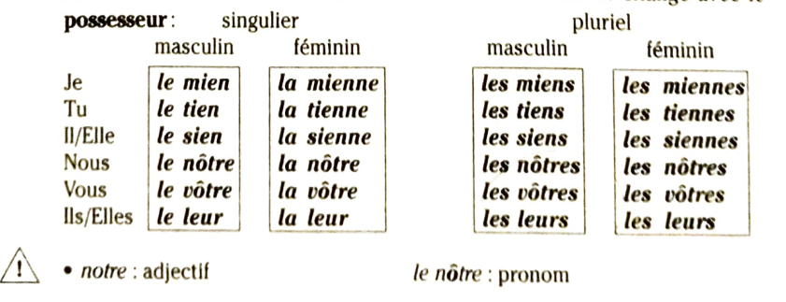

Slide 7
Les démonstratifs
Pour indiquer ou faire référence à un objet ou une personne précis
Au singulier on utilise ce+ nom masculin (ce pull)
Cette + nom féminin (cette femme)
Cet + nom féminin ou masculin commençant par une voyelle ou un « h » muet
Ces au pluriel

Slide 8
Exemples :
J’adore ce chanteur
J’aime cette peinture
J’apprécie cet orchestre
J’admire ces artistes

Slide 10
Le pronom démonstratif remplace un nom de personne ou de choses déjà évoquée. Il prend le genre et le nombre de ce nom
Celui + de = celui de Margot (le manteau)
Celle + de = celle de Marion (la voiture)
Ceux + de = ceux de Mathieu (les clefs)
Celles + de = celles de Nicolas ( les chaussures)

